Slide 1

멀티플레이 타자 게임: Typing Arena
자바 프로그래밍 심화 2조
임준혁 남궁재민 두하민

Slide 2
프로젝트 목표 및 컨셉
타자연습 기반의 다양한 미니게임을 즐길 수 있는 멀티 플레이 게임
단순 속도 경쟁이 아닌, 다양한 상호작용과 전략적 요소를 통해 새로운 타자 게임 경험을 제공

Slide 3
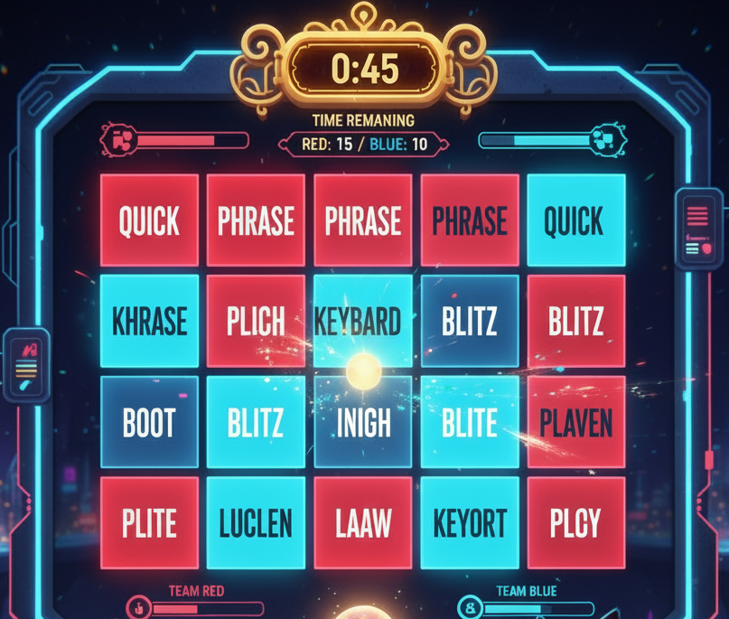
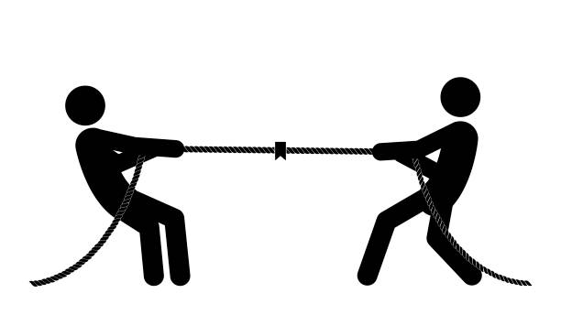
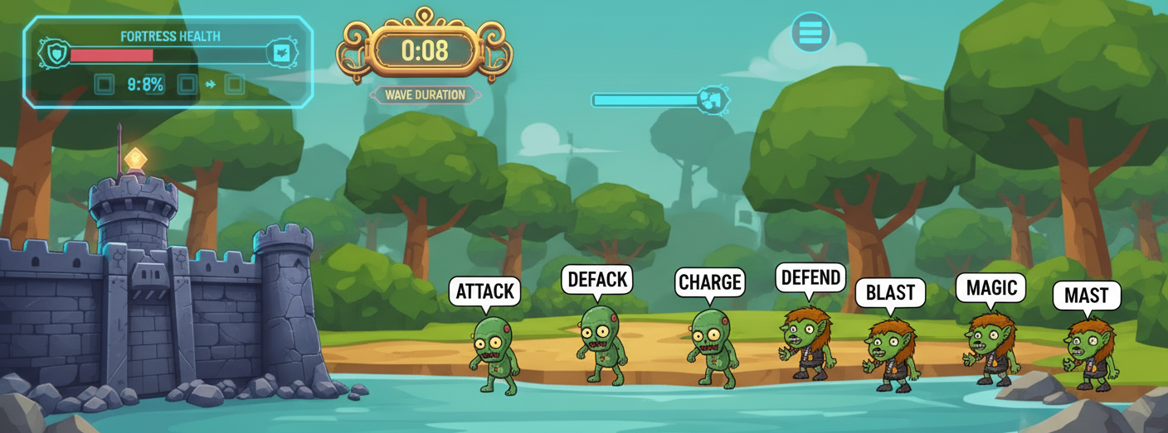
미니게임 소개
경쟁
줄다리기
땅따먹기
협동
성 지키기

Slide 4

미니게임 공통사항
모든 미니게임에는 아이템 요소를 추가하여 예측 불가능한 변수를 통해 재미를 더할 예정
게임별로 아이템을 다르게 준비

Slide 5
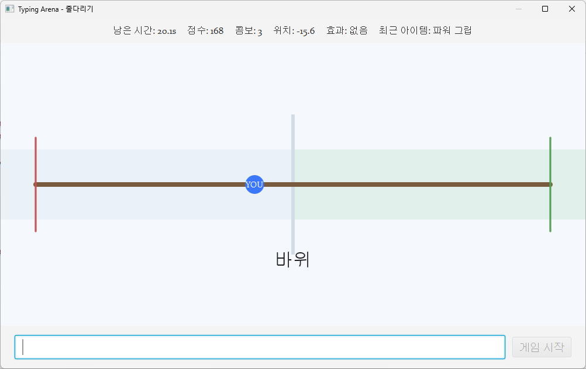
줄다리기
실시간으로 단어를 입력해 중앙의 밧줄을 당겨오는 힘겨루기 모드

Slide 6
줄다리기
아이템: 게임 진행중에 단어들이 랜덤으로 초록색이나 빨간색으로 표시된다.
버프아이템: 자신에게 유리한 아이템
파워그립: 점수 2배
앵커: 밧줄 안밀리기
트랩아이템: 상대방을 방해하는 아이템
먹물: 단어 가리기
초록색으로 표시된 단어를 맞추면 버프아이템 중에 랜덤으로 사용된다.
빨간색으로 표시된 단어를 맞추면 트랩아이템 중에 랜덤으로 사용된다.

Slide 7
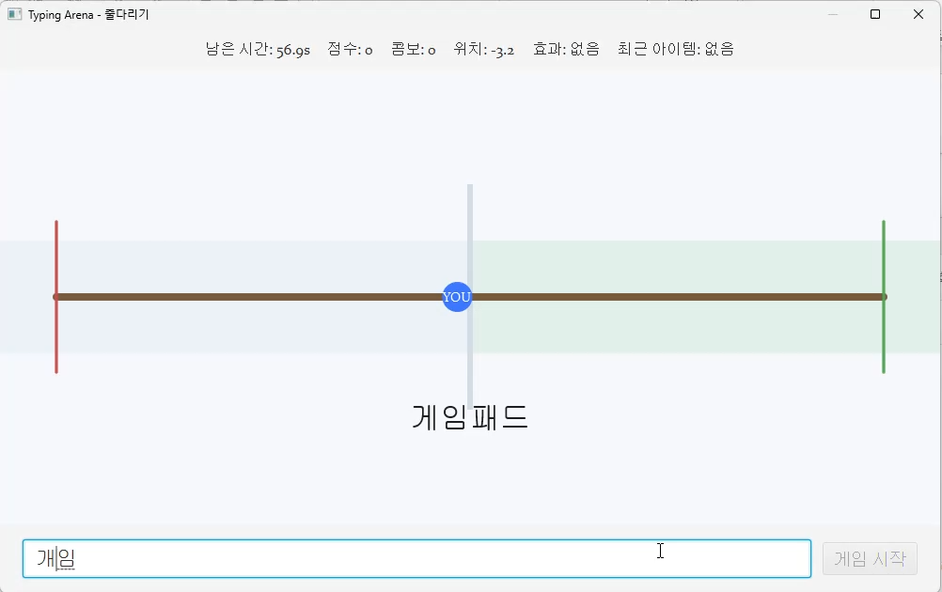
줄다리기

Slide 9
역할분담
두하민
담당: '성 지키기' 협동 게임 구현, 아이템 시스템 아이디어 및 구현
임준혁
담당: 서버 및 네트워크 총괄, '땅따먹기' 게임 구현
남궁재민
담당: '줄다리기' 게임 구현, 프로젝트 구조 설계

Slide 10
향후 계획
멀티플레이 구현
디자인 개선

Slide 11
감사합니다.

